Slide 1
Forsikringsforeningen
27.02.2025

Slide 2

NBF: for de seriøse og profesjonelle
Arbeidsgiver- og bransjeorganisasjon etablert 1928​
En del av NHO-fellesskapet som representerer 33.900 bedrifter i Norge med 727.200 ansatte​
​
Antall bedrifter/medlemmer > 1.660 bedrifter​
Omsetning i medlemsbedriftene ~ 200 milliarder​
Antall ansatte i medlemsbedriftene > 27.700 ansatte

Slide 3
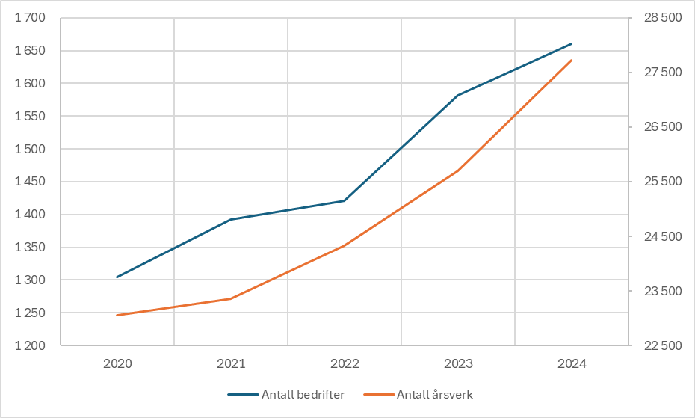





Utvikling i NBFs medlemsmasse siste 5 år

Slide 4
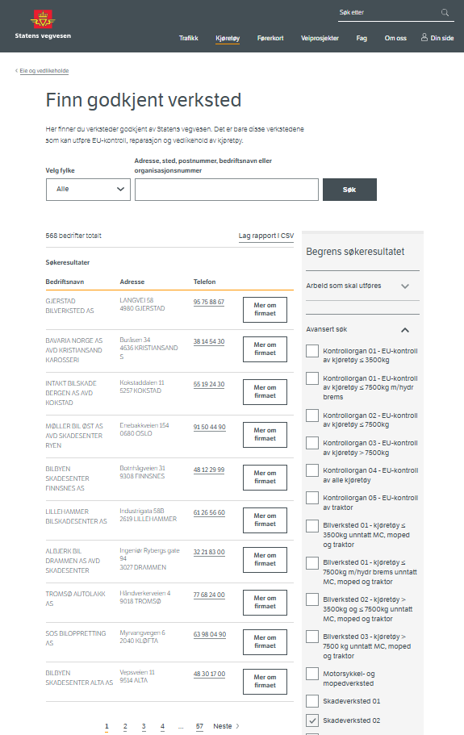







NBF: 375 av 568 = 66%
Notes:
Trond først

Slide 5
Skademarkedet

Slide 6
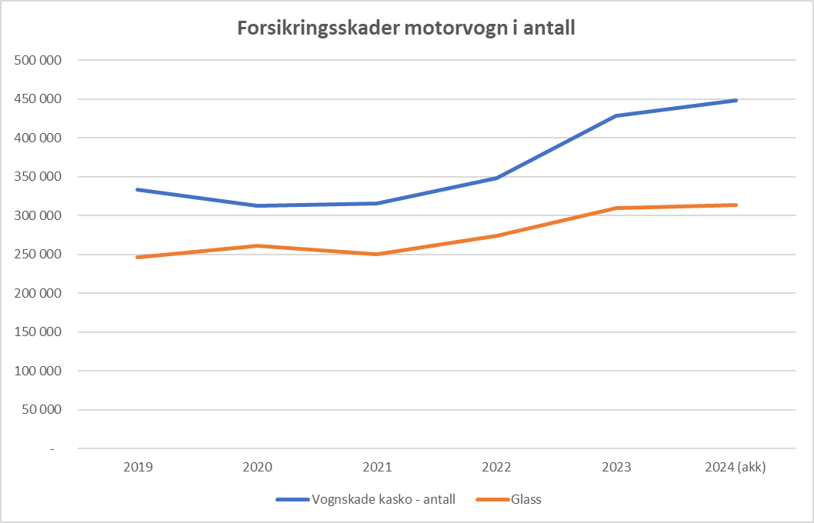
Skadestatistikk

Slide 7
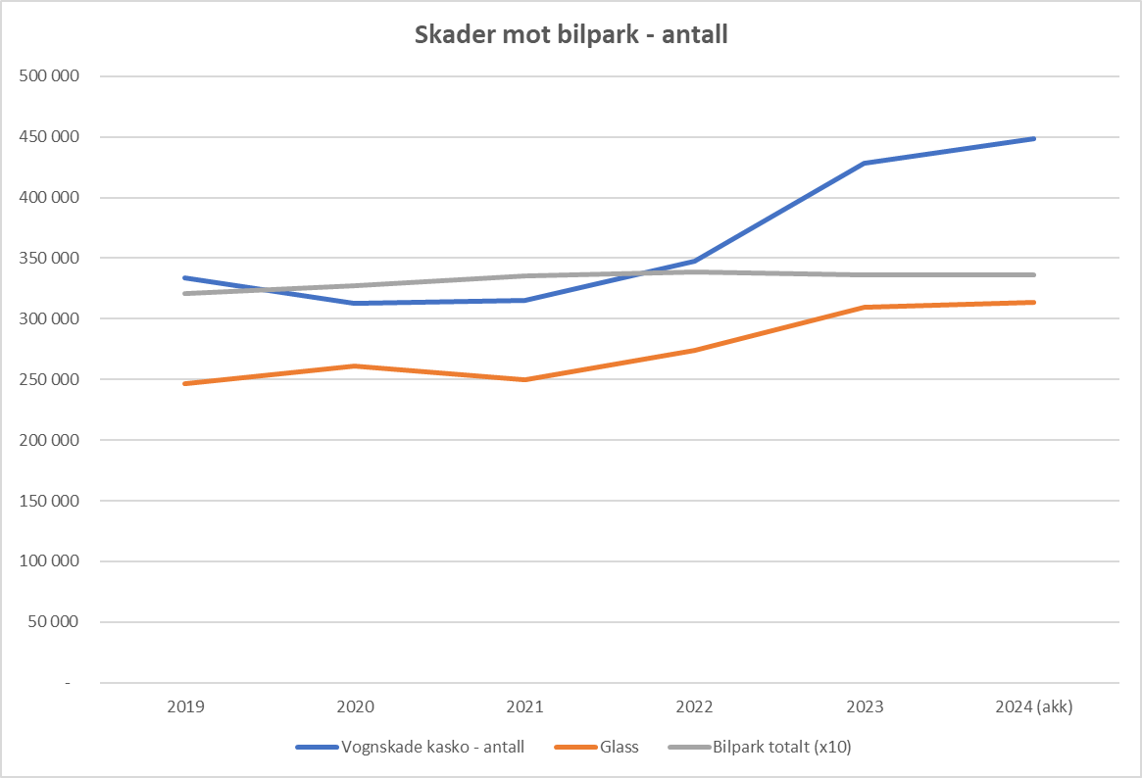
Skader vs endring i bilpark

Slide 8
Utfordringer for skadeverkstedene

Slide 9
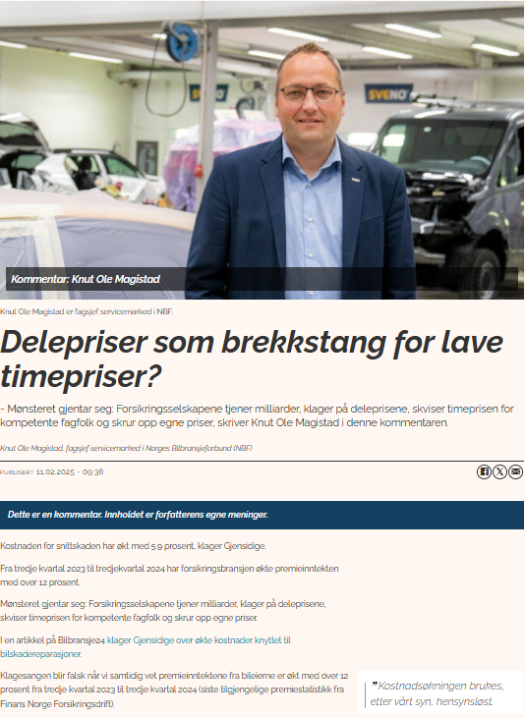

Får ikke betalt for merarbeid
Pålegges mer og mer administrativt arbeid
  Kursing SVV, Produsent
  Rapporteringer SVV/Forsikring
  Leiebilhåndtering
  Repveiledninger/instruksjoner
  Store kostnadsøkninger
Alt skal ligge i timeprisen
Ryddigste: Få betalt for det som blir gjort

Slide 10
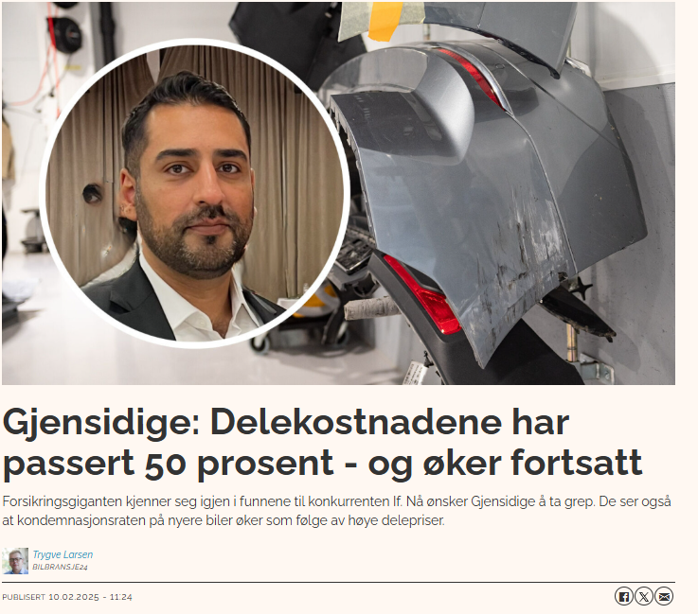

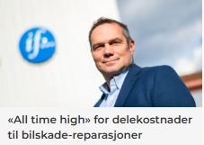
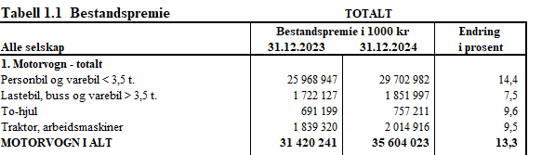
Deleprisøkninger / Premieøkninger
Timeprisøkninger?

Slide 11
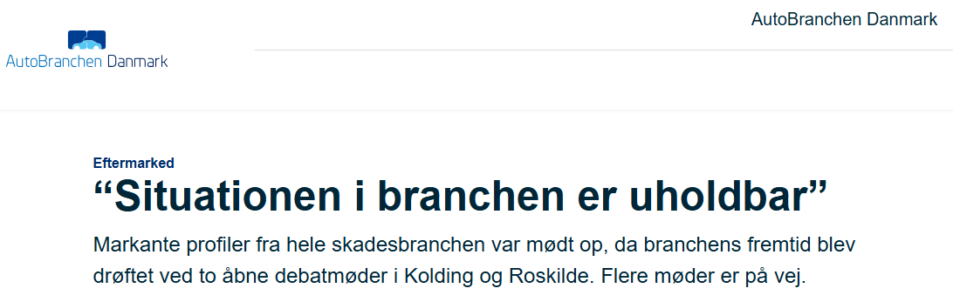

Mer samarbeid mindre press
Knallharde prisforhandlinger, skjev maktfordeling
Lakkpriser til himmels – liten forståelse
Lønnsomhet i «fritt fall»
Diplom i går, ute i dag
Ensidig

Slide 12
Konsekvenser
Manglende evne til å betale en konkurransedyktig lønn
Rekruttering går ned (fra allerede kritisk nivå)
Kompetente medarbeidere ut av bransjen
Færre skadeverksteder og reparatører/lakkerere
Kvalitet og sikkerhet under press?
Ventetider opp, priser opp
Misfornøyde kunder

Slide 13
Brukte deler

Slide 14
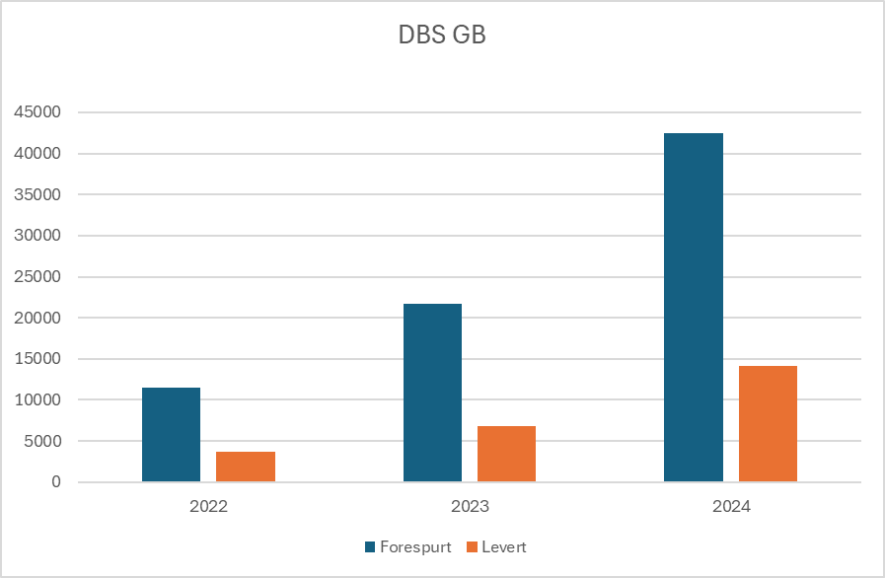

Slide 15
Utfordringer for videre vekst
Skadeverksteder låses til bestemte leverandører
Utnytter ikke kapasiteten ute hos demontørene
Underleverandørsystemet «trading» virker dårlig
Få demontører får avtale om kjøp av vrak – mer i pressa

Slide 16
Sentralt skaderegister

Slide 17
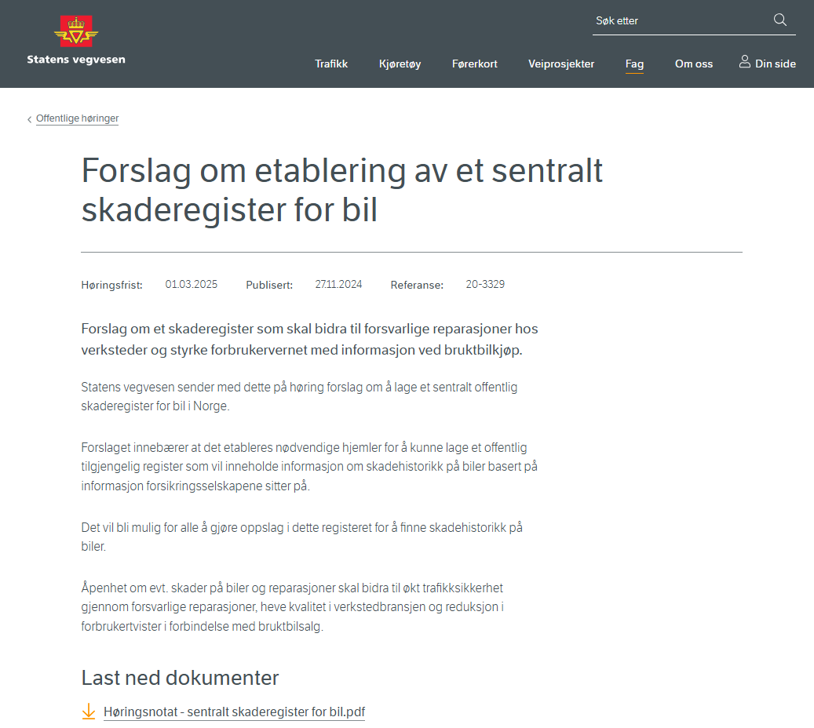
Lenke: Forslag om etablering av et sentralt skaderegister for bil | Statens vegvesen
Høringsfrist 01.03.25

Slide 18

Indikasjoner på at registeret fortsatt ligger 2-3 år frem i tid
Bekymring fra verksteder for stor pågang på telefon
Beløpsgrense minimum 100 000,- + Indeksregulering
Paragraf 5 i forslag til forskrift må endres: Må ha med kontantoppgjør når bil ikke har blitt reparert eller kondemnert.
§ 5. Forsikringsforetakets rapporteringsplikt
Forsikringsforetaket med ansvar for et forsikringsoppgjør plikter å rapportere følgende opplysninger til Statens vegvesen:
Dersom en bil har vært innløst: informasjon om at bilen har vært innløst, takstsummen og takstdatoen
b. Dersom en bil er reparert etter skade taksert over 50 000 kroner (eksklusiv merverdiavgift): takstsummen, takstdatoen og godkjenningsnummer på verkstedet som har reparert bilen
c. Dersom en bil er reparert etter skade med over 15 reparasjonstimer på karosseriarbeid: takstsummen, takstdatoen og godkjenningsnummer på verkstedet som har reparert bilen.
Rapporteringsplikten gjelder for biler med takstdato fra og med 1. januar 2015.

